Slide 1

探秘汽车的碰撞预警
义务教育《信息科技》六年级下册
第1单元汽车安全我探秘——控制系统逻辑运算
第 2 课
——“或”运算应用
合肥一六八玫瑰园学校东校
授课人：何增荣

Slide 2

项目学习流程
项目分析
聚焦问题
01
02
出示情境
提出问题
04
03
项目实施
解决问题
项目拓展
总结评价
=

Slide 3
一、项目情境、提出问题
1. 出示项目情境
2. 明确项目目标

Slide 4
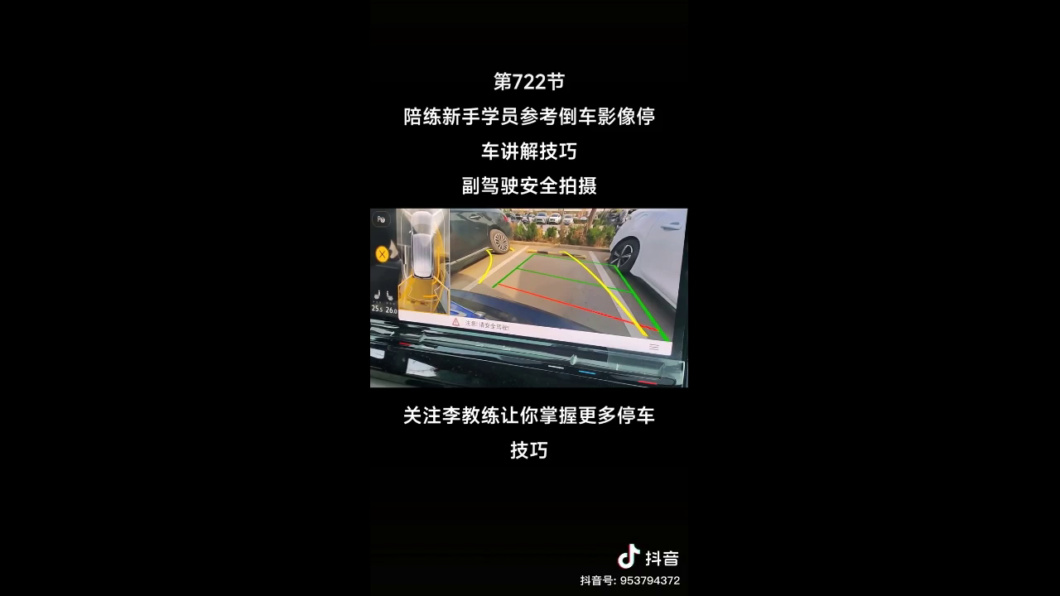
项目情境、提出问题
项目分析、聚焦问题
项目实施、解决问题
项目拓展、总结评价
1.观看倒车入库，汽车距离车库墙体或者旁边的车辆、物体比较近时，汽车会发出报警声音。生活中你有没有遇到过类似的情形？举例说一说。

Slide 5

项目情境、提出问题
项目分析、聚焦问题
项目实施、解决问题
项目拓展、总结评价
2.汽车是怎么感知在距离比较近的范围内有人或者物体的呢？
探秘汽车碰撞预警——“或”运算应用

Slide 6
二、项目分析、聚焦问题
1. 哪些传感器可以用来检测近距离范围内是否有物体？
2. 红外线传感器工作原理。
3.超声波传感器工作原理。
4.设计碰撞预警方案。

Slide 7
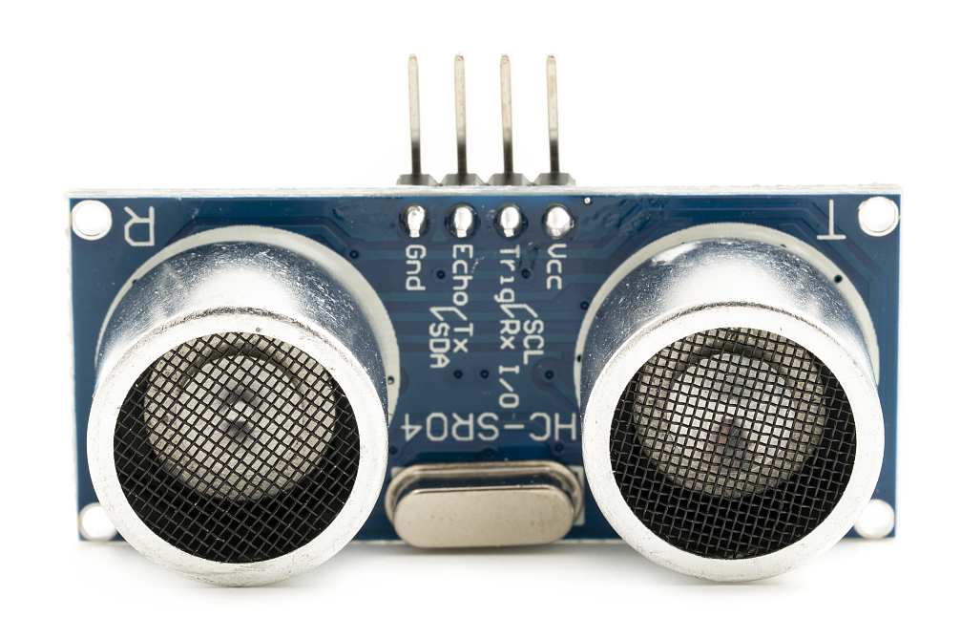


项目情境、提出问题
项目分析、聚焦问题
项目实施、解决问题
项目拓展、总结评价
1.哪些传感器可以用来检测近距离范围内是否有物体等呢？
小组讨论哪些传感器可以用于近距离范围内检测是否有物体？并汇报。
超声波传感器
红外线传感器
摄像头

Slide 8

项目情境、提出问题
项目分析、聚焦问题
项目实施、解决问题
项目拓展、总结评价
2.红外线传感器是怎样检测到近距离范围内的物体？？

Slide 9

项目情境、提出问题
项目分析、聚焦问题
项目实施、解决问题
项目拓展、总结评价
3.超声波传感器是怎样检测到近距离范围内的物体？？

Slide 10

项目情境、提出问题
项目分析、聚焦问题
项目实施、解决问题
项目拓展、总结评价
4.设计汽车预防碰撞方案。？
（1）这些传感器应该放在汽车的哪一面？
（2）用怎样的方式进行碰撞预警提示？
（3）各小组讨论，汇报设计方案。

Slide 11
项目情境、提出问题
项目分析、聚焦问题
项目实施、解决问题
项目拓展、总结评价
5．师生一起总结汽车碰撞预警系统模型
（1）输入环节：在汽车的四周只要有一个面检测到在在一定距离范围内有物体，将检测信号输入给控制器。
（2）计算环节：接收到输入的信号后计算生成工作指令。
（3）输出环节：输出报警声音或亮灯等。

Slide 12
三、项目实施，解决问题
1.各小组设计汽车碰撞预警系统模型，并汇报。
2.搭建硬件系统。
3.调试程序，测试效果。
4.展示评价。
5.迭代改进。

Slide 13

项目情境、提出问题
项目分析、聚焦问题
项目实施、解决问题
项目拓展、总结评价
1.各小组设计汽车碰撞预警模型，并汇报。
2.各小组根据设计方案，搭建硬件系统。
将传感器连接到控制器上，控制器连接到电脑主机，注意数据线不接反。
3.调试程序，测试效果。
教师将程序半成品下发给学生端，各小组根据设计方案进行修改，上传到控制板，测试预警效果。.

Slide 14


项目情境、提出问题
项目分析、聚焦问题
项目实施、解决问题
项目拓展、总结评价
4.小组作品展示，并相互评价。
（1）各小组展示汽车碰撞预警方案。
（2）小组间提出合理的建议。
5.迭代改进
采纳小组件合理的建议，迭代改进直到达到满意的效果。

Slide 15
四、项目拓展、总结评价
1. 汽车碰撞预警项目总结。
2. 生活中“或”运算案例。
3.逻辑“或”运算规则。
4.完成“评一评”。

Slide 16
项目情境、提出问题
项目分析、聚焦问题
项目实施、解决问题
项目拓展、总结评价
1. 汽车碰撞预警项目总结
（1）各小组设计的汽车碰撞预警系统，在输入环节使用了多个传感器，只要汽车任何一个面的传感器检测到在近距离范围内有物体，就将检测到的信号输入给控制器，控制器计算生成指令输出声音或灯光提醒等。
（2）输出环节的提醒方式也可以是不同的，语音播报、固定的声音、灯光闪烁等。
输入
计算
输出
传感器1或传感器2等检测到近距离范围内有物体
报警声响或灯光闪烁提示

Slide 17
项目情境、提出问题
项目分析、聚焦问题
项目实施、解决问题
项目拓展、总结评价
2. 生活中的“或”运算例子
生活中你有没有遇到满足“条件1”或“条件2”达成一定目标的例子。
家里大门的密码锁，使用指纹识别或密码都可以打开。
学校发的致家长一封信，爸爸或妈妈签字都可以。
去南艳湖公园玩，从习友路大门或清潭路大门进都可以。

Slide 18
项目情境、提出问题
项目分析、聚焦问题
项目实施、解决问题
项目拓展、总结评价
3. 逻辑“或”运算规则
在逻辑运算“或”运算中，对于多个条件的判断。只要有1个条件成立，运算结果就成立。
1代表成立，0代表不成立。
1或1为1
1或0为1
0或0为0

Slide 19
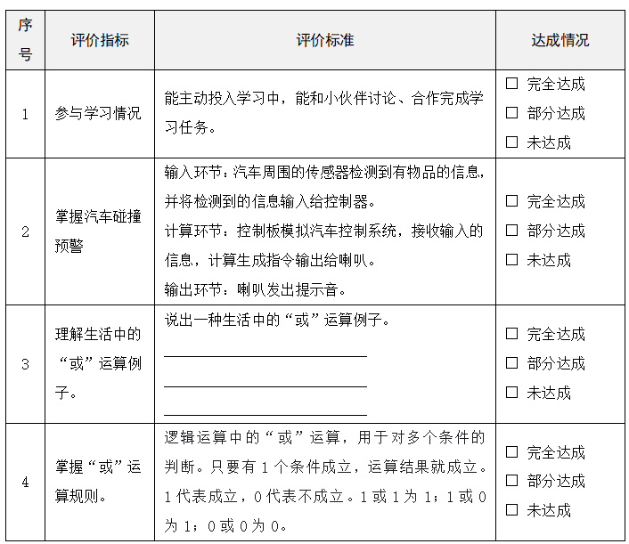
项目情境、提出问题
项目分析、聚焦问题
项目实施、解决问题
项目拓展、总结评价
4.完成评一评。

Slide 20
用所学知识 探究未知世界吧！
义务教育《信息科技》六年级下册
第1单元 汽车安全我探秘——控制系统逻辑运算
第 2 课 探秘汽车的碰撞预警

